Slide 1
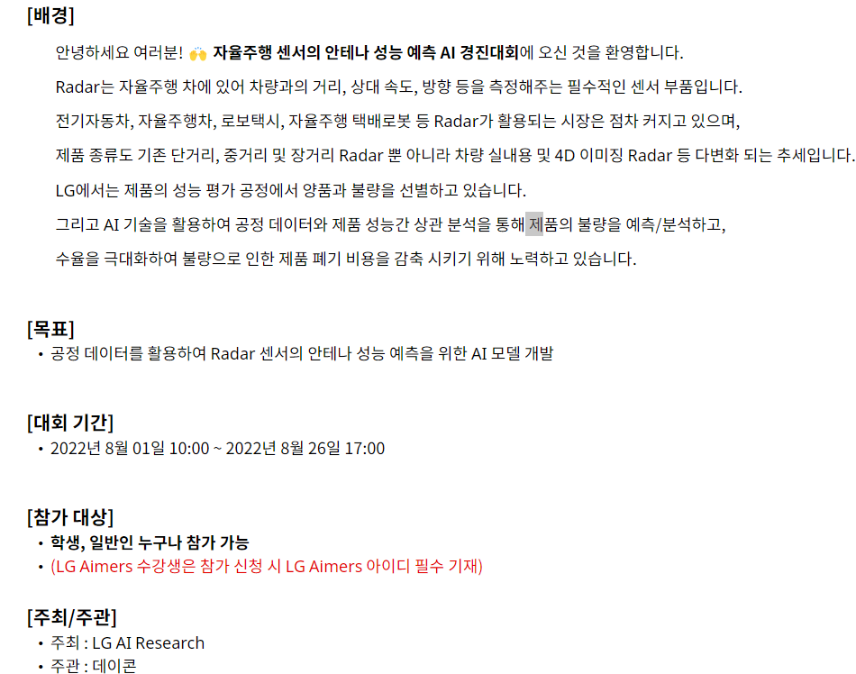



Dacon 자율주행 센서의 안테나 성능 예측 AI 경진대회

Slide 2
Contents
01. 경진대회 소개
02. 아키텍쳐 개요
03. 결과 정리

Slide 3

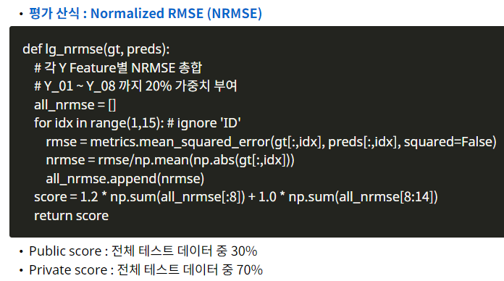
01
경진대회 소개
Task
Metric : NRMSE (Normalized RMSE)
Feature type : Structured Data
Task type : Regression (14 Targets)
LG측에서 제공하는 각 Target 별 NRMSE의 가중합
전기자동차, 자율주행차, 로보택시, 자율주행 택배로봇 등 다양한 분야에서 Radar의 활용도가 높아지고 가운데, LG에서는 이러한 Radar의 수율을 개선하고자 한다.
또한 AI 기술을 활용하여 공정 데이터와 제품 성능간 상관 분석을 통해 제품의 불량을 예측/분석하고, 수율을 극대화하여 불량으로 인한 제품 폐기 비용을 감축 시키고자 한다.

Slide 4
02
아키텍쳐 개요
Top 3 Leaderboard Score를 기록한 모델들의 average ensemble로 최종 예측치를 산출
1. H2O AutoML + Vanilla Feature set
LB Score : 1.93776
Average Ensemble
LB Score : 1.93610
Final Score :1.9594 (Top 6%)
2. H2O AutoML + Feature Engineering
LB Score : 1.94184
3. H2O AutoML + Feature Engineering
LB Score : 1.94433

Slide 5
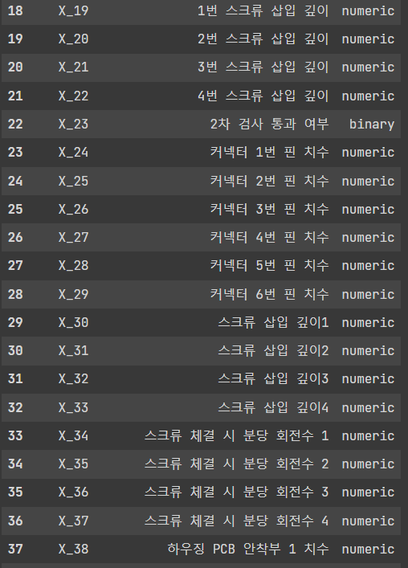
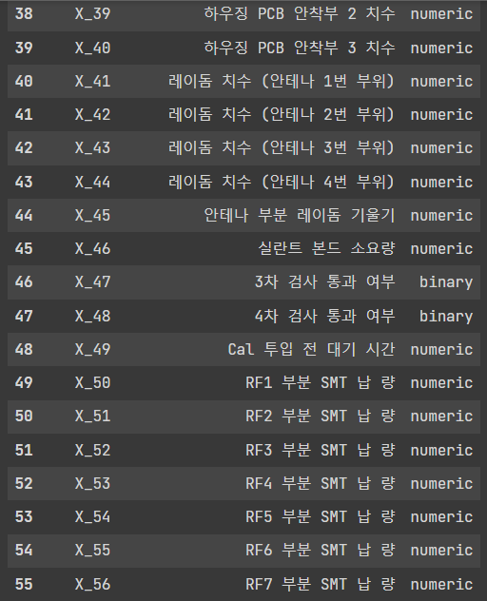
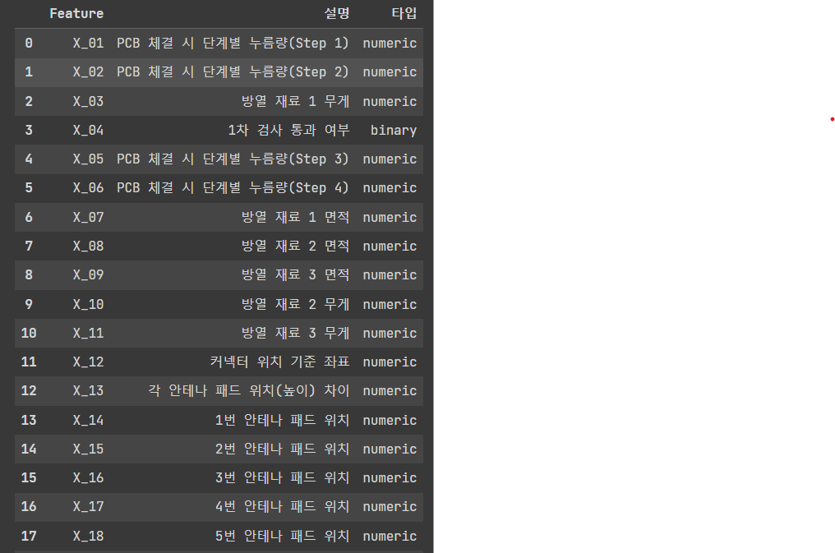
02
아키텍쳐 개요 – Feature type

Slide 6
02
아키텍쳐 개요 – Preprocessing & Feature Engineering
Preprocessing
1. 필요 작업 없음
Feature Engineering sets
V1. Vanilla
V2. Drop features(var=0)
V3. Drop features(var=0) + Sequence features(n=3)
V4. Drop features(var=0) + Polynomial features(n=2) + Interaction features(n=2)
V5. Drop features(var=0) + Mean on related-features + Standard deviation on related-features
V6. Drop features(var=0) + Polynomial features(n=2) + Interaction features(n=2) ) +
Mean on related-features + Standard deviation on related-features
V7. Drop features(var=0) + Sequence feature + Polynomial features(n=2) + Interaction features(n=2) ) +
Mean on related-features + Standard deviation on related-features

Slide 7
02
아키텍쳐 개요 – Preprocessing & Feature Engineering

Slide 8
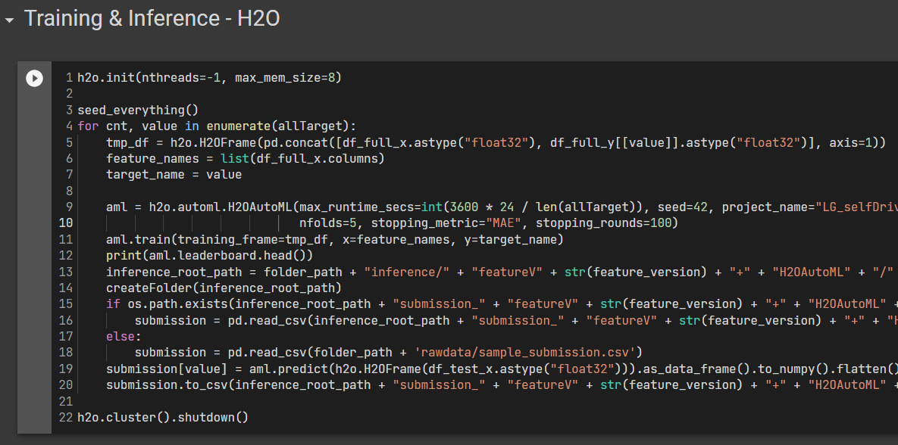
02
아키텍쳐 개요 – Model (H2O AutoML)

Slide 9
03
결과 정리
인사이트
1. 관련된 feature들에 대한 표준편차를 파생변수로 추가 할 시 성능 향상이 있었다.
이는 즉, 관련된 feature들 간의 값 편차와 target간의 상관성이 있다는 것을 알 수 있다.
(LB Score 기준 약 0.003 의 NRMSE 감소를 보임)
2. 대부분의 정형데이터의 특성과 같이 DL 모델은 다소 성능이 떨어지는 결과를 보였다.
3. EDA 및 상관분석 결과 0.5 이상의 양 또는 음의 상관성을 보이는 feature가 없었다.
4. 주기성을 보이는 feature도 발견을 하였으나, Domain knowledge의 부재로 원인을 파악할 수 없었다.

Slide 10
감사합니다

